Slide 1
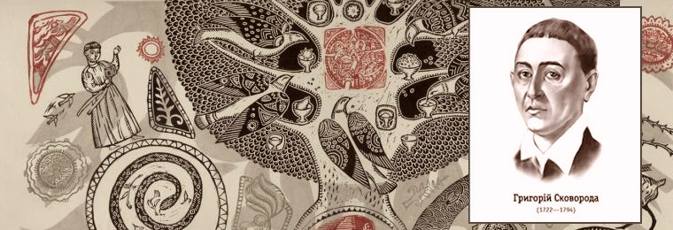
«Сад Божественних Пісень» - Г. Сковорода.
Скільки зла таїться всередині за гарною подобою: гадюка ховається в траві.

Slide 2
Григорій Савич Сковорода
На межі двох періодів історії українського письменства височить постать видатного українського поета, педагога, просвітителя, філософа Григорія Савича Сковороди.
Те, що залишив нам у спадок Григорій Сковорода, - Байки Харківські, Збірка «Сад божественних пісень» та інші поетичні твори, філософські трактати, листи із учнями, афоризми - це джерело, з якого черпатимуть наснагу ще десятки нових поколінь.

Slide 3
“Сад Божественних пісень”
Пізнаєш істину — ввійде тоді у кров твою сонце.

Slide 4
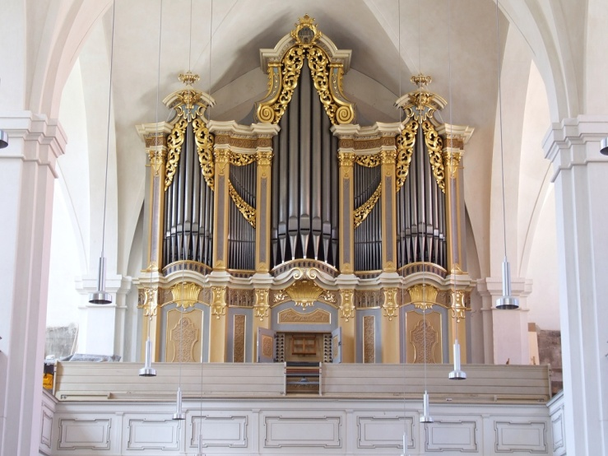
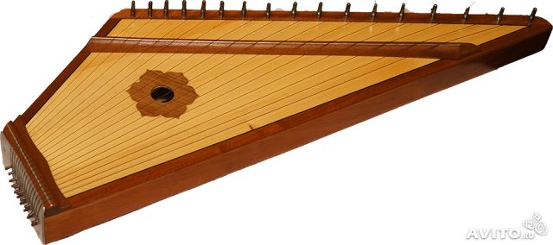
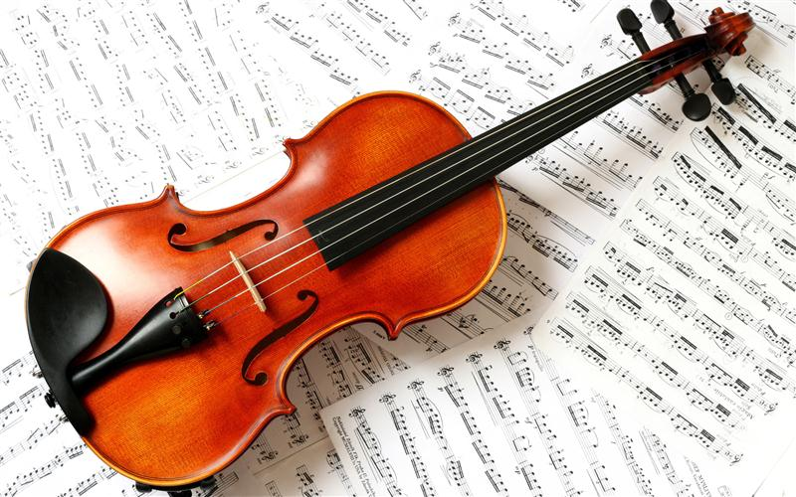
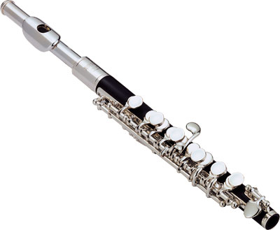
Чому Сковорода саме так назвав свою збірку віршів?
По-перше, за давньою поетичною традицією, а беручи до своїх пісень епіграфи із Біблії, по-своєму переосмислюючи біблійні мотиви, Сковорода називає їх "божественними".
По-друге, одним з улюблених занять Сковороди була музика; він майстерно грав на багатьох інструментах: скрипці, флейті, бандурі, гуслях, органі, створив духовні концерти, поклав деякі псалми та ряд віршів на музику (пізніше пісні Сковороди були записані з уст кобзарів, лірників).

Slide 5
De Libertate
Що є свобода? Добро в ній якеє? Кажуть, неначе воно золотеє? Ні ж бо, не злотне: зрівнявши все злото, Проти свободи воно лиш болото. О, якби в дурні мені не пошитись, Щоб без свободи не міг я лишитись. Слава навіки буде з тобою, Вольності отче, Богдане-герою!

Slide 6
О спокою наш коханий! Де тебе знайти в наш час?...
О спокою наш коханий! Де тебе знайти в наш час? Ти усім нам прежаданий, врізнобіч розкинув нас.
За тобою ген вітрила розгорнули кораблі, Щоб могли тебе ті крила на чужій знайти землі.
За тобою марширують, палять, знищують міста, Цілі роки бомбардують, а чи зможе хто дістать?
Щонайбільші там печалі, де велично-пишний дім, А найменше в серці жалю у будиночку малім…

